Slide 1
Méthodologie de traitement d’une base de données
Cas pratique : assurance / fichiers Region.csv et Contrat.csv
Dictionnaire
Modélisation
Import CSV
Contrôle
Requêtes
Présentation exemple avec les vraies requêtes utilisées pendant le travail
Nom et prénom : Bouskour Iman
Formation : Business Data Analyst

Slide 2
1. Données de départ
Projet SQL- Méthodologie
Trois fichiers ont servi à construire et documenter la base.
Dictionnaire de données
Region.csv
Contrat.csv
Fichier Excel utilisé pour identifier les colonnes, les types de données et la signification des champs.
Fichier géographique : code commune, région, département, commune.
Fichier métier : adresse, surface, type de local, occupation, formule et cotisation.
Colonnes repérées
But du projet
Region : Code_dep_code_commune,
reg_nom,aca_nom,dep_nom, com_nom_maj_court,dep_code,dep_nom_num
Contrat : Contrat_ID,No_voie,B_T_Q,Type_de_voie,Voie,code_dep_code_commune, Code_postal, Surface, Type_local, Occupation, Type_contrat, Formule,Valeur_declarée_bien Prix_cotisation_mensuel
Créer une base relationnelle cohérente
Importer les CSV correctement
Contrôler la qualité des données
Répondre aux questions avec SQL

Slide 3
2. Méthodologie suivie
Projet SQL- Méthodologie
La démarche a été réalisée étape par étape pour limiter les erreurs.
1
Lecture du dictionnaire
Identifier les noms de colonnes, les types et les clés.
2
Création des tables
Créer Region puis Contrat avec la clé étrangère sur Code_dep_code_commune.
3
Import des données
Commencer par Region, puis importer Contrat.
4
Contrôle qualité
Vérifier les volumes avec COUNT(*) et les valeurs avec DISTINCT.
5
Analyse SQL
Exécuter les requêtes de filtrage, jointure, moyenne, groupement et classement.

Slide 4
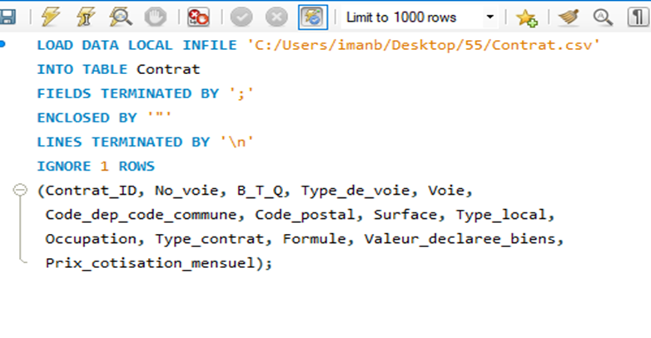
Projet SQL- Méthodologie
3. Structure de la base et import
Le modèle relationnel est simple : une région peut être liée à plusieurs contrats.
Table Region
Table Contrat
PK : Code_dep_code_commune
1
N
PK : Contrat_ID
FK : Code_dep_code_commune
Import rapide utilisé
Création logique
1 CREATE TABLE Region (...);
2 CREATE TABLE Contrat (...,
3 FOREIGN KEYode_dep_code_commune)
4 REFERENCES Region

Slide 5
Projet SQL- Méthodologie
4. Problèmes rencontrés et corrections
Les erreurs rencontrées ont été traitées comme une partie de la méthodologie.
Problèmes rencontrés
Corrections apportées
Import très lent avec MySQL Workbench
Chemin du fichier incorrect
LOCAL INFILE désactivé
Colonnes mal alignées lors de l’import
Valeurs inattendues dans Type_contrat
Passage à LOAD DATA LOCAL INFILE
Activation de local_infile côté client et serveur
Réimport avec liste explicite des colonnes
Contrôles avec SELECT DISTINCT et COUNT(*)

Slide 6
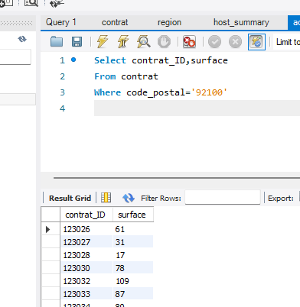
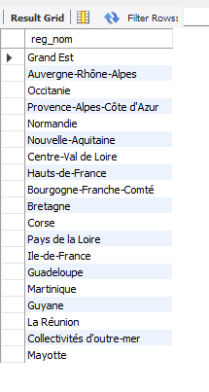
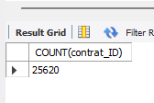
Projet SQL- Méthodologie
5. Vraies requêtes utilisées — Requêtes 1 à 3
Exemples de requêtes simples de sélection et de comptage.
Requête 1 — contrats du code postal 92100
Requête 2 — régions de France
Requête 3 — résidences principales
1 SELECT Contrat_ID, Surface
2 FROM Contrat
3 WHERE Code_postal = 92100;
1 SELECT DISTINCT reg_nom
2 FROM Region;
1 SELECT COUNT(Contrat_ID)
2 FROM Contrat
3 WHERE type_contrat = 'residence principale';

Slide 7
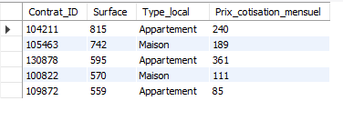
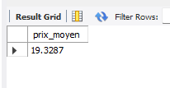
Projet SQL- Méthodologie
6. Vraies requêtes utilisées — Requêtes 4 à 7
Tri, moyenne, catégories et jointure entre Contrat et Region.
Requête 4 — 5 contrats avec les surfaces les plus élevées
1 SELECT contrat_ID,surface,type_local,prix_cotisation_mensuel
2 FROM Contrat
3 ORDER BY Surface DESC
4 LIMIT 5;
Requête 5 — prix moyen de la cotisation mensuelle
Select Avg(prix_cotisation_mensuel) as prix_moyen
From contrat ;

Slide 8
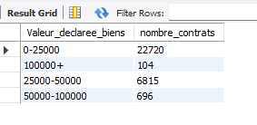
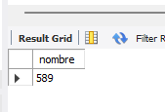
Projet SQL- Méthodologie
Requête 6 — nombre de contrats par catégorie de valeur déclarée
SELECT
Valeur_declaree_biens,
COUNT(Contrat_ID) AS nombre_contrats
FROM Contrat
GROUP BY Valeur_declaree_biens
ORDER BY Valeur_declaree_biens;
Requête 7 — nombre de formules integral en Pays de la Loire
SELECT COUNT(*) AS nombre
FROM contrat
JOIN region
ON contrat.code_dep_code_commune = region.code_dep_code_commune
WHERE formule = 'integral'
AND reg_nom = 'Pays de la Loire';

Slide 9
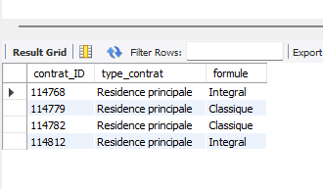
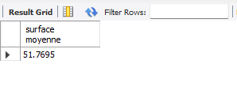
Projet SQL- Méthodologie
7. Vraies requêtes utilisées — Requêtes 8 et 9
Requête 8 — maisons du département 71
SELECT Contrat_ID, Type_contrat, Formule
FROM Contrat
JOIN Region
ON Contrat.Code_dep_code_commune = Region.Code_dep_code_commune
WHERE Region.dep_code = 71
AND Type_local = 'maison';
Requête 9 — surface moyenne à Paris
Select avg(surface) as 'surface moyenne'
From contrat
Join region
On contrat.code_dep_code_commune=region.code_dep_code_commune
Where aca_nom='paris';

Slide 10
8. Résultats et bilan
Le projet a permis de construire une base exploitable et de répondre aux questions SQL.
Résultats obtenus
Contrôles réalisés
Compétences mobilisées
Base relationnelle créée dans MySQL
Import des deux fichiers CSV réalisé
Requêtes de sélection, jointure, moyenne, groupement et classement exécutées
COUNT(*) sur les tables
SELECT DISTINCT sur les colonnes utilisées dans les filtres
Test de jointure entre Contrat et Region
Création de tables
Import CSV
Gestion d’erreurs
Rédaction de requêtes SQL
Conclusion
Cette démarche m’a permis de comprendre le passage du dictionnaire de données à une base relationnelle, puis l’exploitation de cette base par des requêtes SQL réelles.

